Slide 1
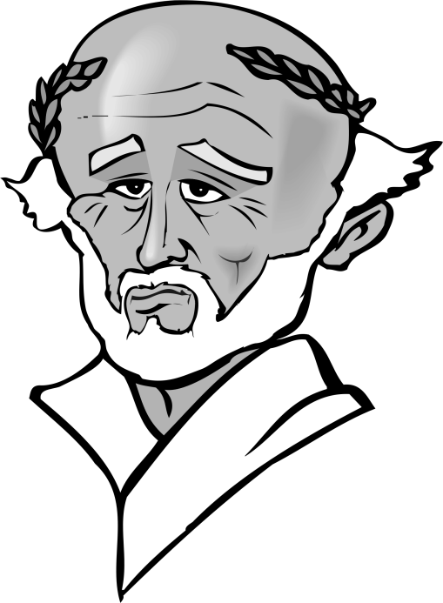
WYKŁAD 1
DEFINICJA KLASYCZNA. ĆWICZENIA

Slide 2
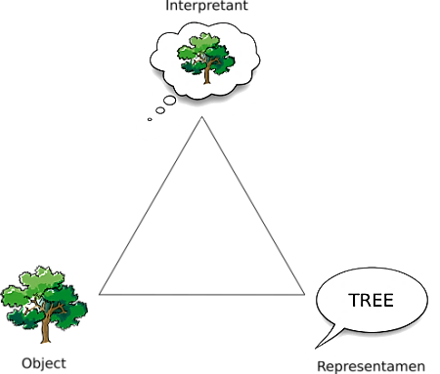
I. Opisz trójkąt semiotyczny.
POJĘCIE
DESYGNAT
TERMIN

Slide 3
II. Zdefiniuj to pojęcie.
mierzyć ciężar ciał
1. WAGA
WAGĄ nazywamy urządzenie
które służy do =
służące do
mierzenia ciężaru ciał.
WAGĘ definiujemy jako urządzenie
(które jest) stosowane do
mierzenia ciężaru ciał.
WAGĘ należy rozumieć jako urządzenie
(które jest) wykorzystywane do tego, by
mierzyć ciężar ciał.

Slide 4
II. Zdefiniuj to pojęcie.
2. ERUPCJA WULKANU
lawa wypływa z wnętrza Ziemi
ERUPCJĄ WULKANU nazywamy zjawisko naturalne,
które polega na =
polegające na
wypływaniu lawy z wnętrza Ziemi.
ERUPCJĘ WULKANU definiujemy jako zjawisko naturalne,
które polega na tym, że
lawa wypływa z wnętrza Ziemi.
ERUPCJA WULKANU jest to zjawisko naturalne,
zachodzące = przebiegające = mające miejsce = następujące, gdy
lawa wypływa z wnętrza Ziemi.

Slide 5
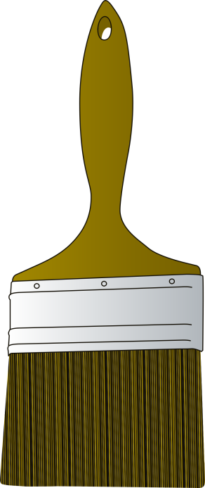
II. Zdefiniuj to pojęcie.
3. PĘDZEL
nakładać farbę
PĘDZEL jest to narzędzie
które służy do =
służące do
nakładania farby.
PĘDZEL oznacza narzędzie,
(które jest) używane do
nakładania farby.
PĘDZLEM nazywamy narzędzie,
(które jest) stosowane do tego, by
nakładać farbę.

Slide 6
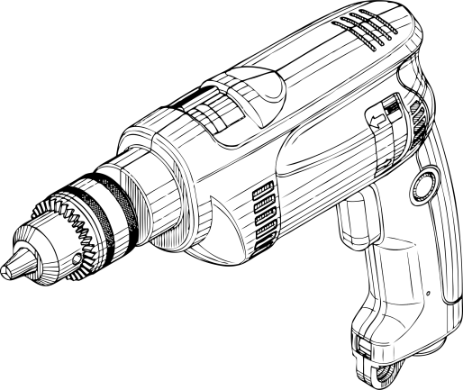
II. Zdefiniuj to pojęcie.
4. WIERTARKA
wykonywać otwory
WIERTARKĄ nazywa się urządzenie
które służy do =
służące do
wykonywania otworów.
WIERTARKĘ należy rozumieć jako urządzenie,
(które jest) wykorzystywane do
wykonywania otworów.
WIERTARKA jest to urządzenie,
(które jest) używane do tego, by
wykonywać otwory.

Slide 7
II. Wyjaśnij to pojęcie.
5. ZJAWISKO NA KOŃCU JĘZYKA =
ZJAWISKO TOT (tip of the tongue)
ZJAWISKO NA KOŃCU JĘZYKA polega na tym, że
nie możemy sobie przypomnieć danego słowa, ale wiemy, że je na pewno znamy, często pamiętamy tylko pierwszą literę i liczbę sylab.
Oznacza to, że w umyśle istnieje dane pojęcie, ale symbolizujące je słowo zostało zablokowane.

Slide 8
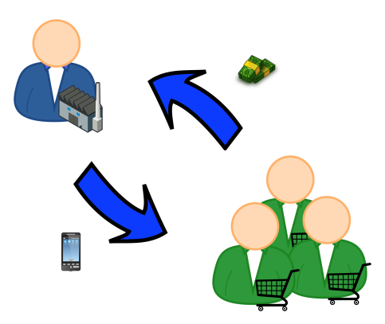
II. Zdefiniuj to pojęcie.
6. KONSUMPCJA
kupować coś, by tego używać
KONSUMPCJĄ nazywa się proces
który polega na =
polegający na
kupowaniu czegoś, by tego używać.
KONSUMPCJĘ definiujemy jako proces,
które polega na tym, że
kupujemy coś, by tego używać.
KONSUMPCJA jest to proces,
zachodzący = przebiegający = mający miejsce = następujący, gdy
kupujemy coś, by tego używać.

Slide 9
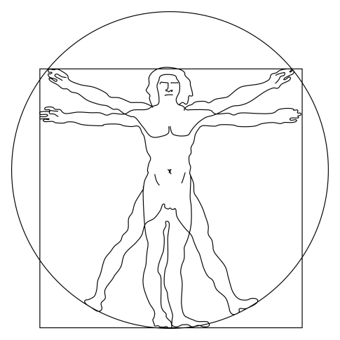
II. Zdefiniuj to pojęcie.
7. ANTROPOLOGIA
człowiek i jego kultura
ANTROPOLOGIĘ definiujemy jako naukę
która bada =
badającą
człowieka i jego kulturę.
ANTROPOLOGIĄ nazywamy
naukę o
człowieku i jego kulturze.
ANTROPOLOGIA jest to nauka,
która zajmuje się =
zajmująca się
człowiekiem i jego kulturą.

Slide 10
II. Zdefiniuj to pojęcie.
8. KOMUNIKACJA
nadawać i odbierać informacje
KOMUNIKACJĘ definiujemy jako proces,
które polega na =
polegający na
nadawaniu i odbieraniu informacji.
KOMUNIKACJA jest to proces, który
polega na tym, że
nadajemy i odbieramy informacje.
KOMUNIKACJA oznacza proces,
zachodzący = przebiegający = mający miejsce = następujący, gdy
nadajemy i odbieramy informacje.

Slide 11
II. Zdefiniuj to pojęcie.
9. ŁAPKA NA MUCHY
zabijać insekty
ŁAPKA NA MUCHY jest to narzędzie
które służy do =
służące do
zabijania insektów.
ŁAPKA NA MUCHY oznacza narzędzie,
(które jest) wykorzystywane do
zabijania insektów.
ŁAPKĄ NA MYCHY nazywamy narzędzie,
(które jest) używane do tego, by
zabijać insekty.

Slide 12
II. Zdefiniuj to pojęcie.
10. MINERALOGIA
minerały
MINERALOGIĘ definiujemy jako naukę
które bada =
badającą
minerały.
MINERALOGIĄ nazywamy
naukę o
minerałach.
MINERALOGIA oznacza naukę,
która zajmuje się =
zajmującą się
minerałami.

Slide 13
III. Odpowiedz na pytania.
1. Na czym polega fuzja dwóch firm?
Na połączeniu dwóch firm w jedną.
2. Jakie zjawisko fonetyczne zachodzi w słowie wszystko?
Asymilacja fonetyczna [fszystko, w  f].
3. Jakie urządzenie jest stosowane do gotowania wody?
Czajnik.
4. Która nauka bada budowę i historię Ziemi?
Geologia.

Slide 14
III. Odpowiedz na pytania.
5. Które urządzenie jest stosowane do badania pracy serca pacjenta?
Elektrokardiograf.
6. Co to znaczy zjawisko paranormalne?
Jest to zjawisko niewyjaśnione w sposób naukowy.
7. Na czym polega reorganizacja?
Jest to proces polegający na porządkowaniu czegoś na nowo.
8. Czym się zajmuje cytologia?
Zajmuje się procesami fizjologicznym zachodzącymi w komórkach.

Slide 15
źródło clipartów
www.openclipart.org (domena publiczna)
WIĘCEJ PREZENTACJI
NA www.studiologia.edu.pl

